Slide 1


สุขศึกษา
ชั้นมัธยมศึกษาปีที่ ๔
กลุ่มสาระการเรียนรู้สุขศึกษาและพลศึกษา
หน่วยการเรียนรู้ที่ ๑
หน่วยการเรียนรู้ที่ ๒
หน่วยการเรียนรู้ที่ ๓
หน่วยการเรียนรู้ที่ ๔
หน่วยการเรียนรู้ที่ ๕
หน่วยการเรียนรู้ที่ ๖
หน่วยการเรียนรู้ที่ ๗
หน่วยการเรียนรู้ที่ ๘
๑_หลักสูตรวิชาสุขศึกษา
๒_แผนการจัดการเรียนรู้
๓_PowerPoint_ประกอบการสอน
๔_Clip
๕_ใบงาน_เฉลย
๖_ข้อสอบประจำหน่วย_เฉลย
๗_การวัดและประเมินผล
๘_เสริมสาระ
๙_สื่อเสริมการเรียนรู้
บริษัท อักษรเจริญทัศน์ อจท. จำกัด : 142 ถนนตะนาว เขตพระนคร กรุงเทพฯ 10200
Aksorn CharoenTat ACT.Co.,Ltd : 142 Tanao Rd. Pranakorn Bangkok 10200 Thailand
โทรศัพท์ : 02 622 2999 โทรสาร : 02 622 1311-8 webmaster@aksorn.com / www.aksorn.com

Slide 2


๔
หน่วยการเรียนรู้ที่
ค่านิยมทางเพศกับวัฒนธรรม
จุดประสงค์การเรียนรู้
วิเคราะห์ค่านิยมในเรื่องเพศตามวัฒนธรรมไทยและวัฒนธรรมอื่นๆ ได้
Notes:
2

Slide 3
ค่านิยมทางเพศของวัยรุ่น
ความหมายของค่านิยมทางเพศ
ค่านิยมทางเพศ (Sexual Value) หมายถึง หลักการพื้นฐานที่บุคคลยึดเป็นหลักในการปฏิบัติเพื่อดำเนินชีวิตซึ่งเกี่ยวข้องกับเรื่องเพศ โดยค่านิยมทางเพศของบุคคลเกิดจากการอบรมสั่งสอนจากพ่อแม่ในสถาบันครอบครัว ระบบการศึกษา ประสบการณ์ กระบวนการขัดเกลาและถ่ายทอดทางสังคม ขนบธรรมเนียมประเพณีและวัฒนธรรมของสังคมนั้นๆ
ถึงแม้ปัจจุบันในโรงเรียนจะมีการสอนเรื่องเพศศึกษาแล้วก็ตาม แต่ดูเหมือนว่าปัญหาเรื่องเพศในวัยรุ่นก็ยังมีให้เห็นและนับวันพฤติกรรมเสี่ยงทางเพศก็มีแนวโน้มมากขึ้นเรื่อยๆ โดยค่านิยมดังกล่าวนี้อาจจะส่งผลต่อการมีพฤติกรรมเสี่ยงทางเพศของวัยรุ่น ที่แตกต่างกันไป ซึ่งควรมีการส่งเสริมให้วัยรุ่นทั้งชายและหญิงเกิดความรู้ ความเข้าใจในเรื่องเพศ มีทัศนคติที่ดีและปฏิบัติตนต่อ การแสดงออกทางเพศอย่างถูกต้องเหมาะสม เพื่อป้องกันการมีพฤติกรรมเสี่ยงทางเพศ

Slide 4
ตารางแสดงค่านิยมและทัศนคติทางเพศที่ถูกต้องเหมาะสม
ค่านิยมและทัศนคติที่ถูกต้องเหมาะสม
แก่วัยรุ่นชาย
ค่านิยมและทัศนคติที่ถูกต้องเหมาะสม
แก่วัยรุ่นหญิง
ค่านิยมความเป็นสุภาพบุรุษ ซึ่งแสดงออกถึงการให้เกียรติผู้หญิง
ค่านิยมในเรื่องความรับผิดชอบ
ค่านิยมในเรื่องของการจัดการอารมณ์ทางเพศในแนวทางที่ถูกต้อง สร้างสรรค์ และไม่สร้างความเดือดร้อนให้กับบุคคลอื่น
ค่านิยมไม่ชิงสุกก่อนห่าม
ค่านิยมไม่สำส่อนทางเพศ
ค่านิยมรักนวลสงวนตัว
ค่านิยมในการไม่พูดเรื่องเพศอย่างเปิดเผย
ค่านิยมที่ไม่แสดงออกทางเพศแบบยั่วยวน
ค่านิยมการมีคู่รักเพียงคนเดียว
ค่านิยมการมีเพศสัมพันธ์และการอยู่ร่วมกันหลังแต่งงาน

Slide 5
ความสำคัญของค่านิยมทางเพศที่มีต่อการดำเนินชีวิต
ถ้าพูดถึงค่านิยมทางเพศอาจจะมองไม่ออกว่าคืออะไร และการกระทำอย่างไรบ้างที่เกิดจากค่านิยมทางเพศ ก่อนอื่นคงต้องเปรียบเทียบเรื่องค่านิยมทางเพศกับค่านิยมโดยทั่วไป เพื่อจะได้ทำความเข้าใจค่านิยมทางเพศได้ชัดเจนยิ่งขึ้น ยกตัวอย่างค่านิยมที่ควรปลูกฝัง ได้แก่ การมีระเบียบวินัย การเป็นคนดีที่มีคุณธรรมและจริยธรรม ความอ่อนน้อม ถ่อมตน การตรงต่อเวลา ค่านิยมไทย และความภาคภูมิใจในความเป็นไทย
เมื่อได้ทำความเข้าใจถึงค่านิยมของสังคมไทยแล้ว จึงขออธิบายถึงวัฒนธรรมทางเพศและค่านิยมทางเพศ ดังตารางต่อไปนี้

Slide 6
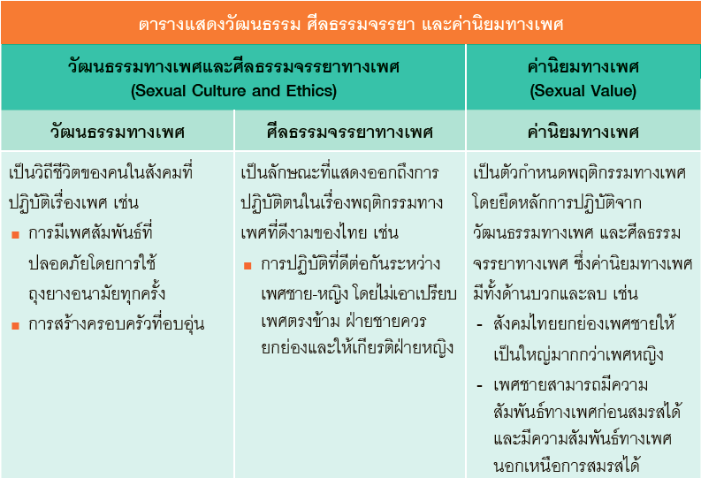
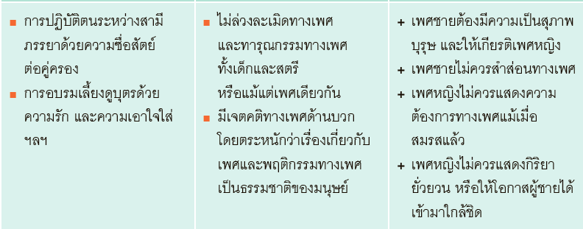

Slide 7
ค่านิยมทางเพศมีความสำคัญต่อการดำเนินชีวิต ดังตัวอย่างต่อไปนี้
สังคมไทยมีเกณฑ์หรือมาตรฐานที่ใช้ในการตัดสินการกระทำหรือกำหนดพฤติกรรมทางเพศ เช่น หญิงไทยต้องรักนวลสงวนตัว การยึดถือวัฒนธรรมรักเดียวใจเดียว ถ้าทำได้ตามนี้ เรียกว่า ทำได้ตามเกณฑ์ค่านิยมทางเพศของสังคมไทยซึ่งจะได้รับการยกย่อง ชมเชย
วัยรุ่นจะได้เห็นตัวอย่างหรือแบบแผนที่ดีในการควบคุมพฤติกรรมทางเพศของบุคคลในสังคมที่แสดงออกถึงการปฏิบัติในเรื่องเพศอย่างเหมาะสมตามค่านิยมทางเพศของสังคมไทย ถือว่าเป็นการขัดเกลาทางสังคมด้วย เช่น การวางตัวในการคบเพื่อนต่างเพศ การมีเพศสัมพันธ์ภายหลังการแต่งงาน
ช่วยลดพฤติกรรมเสี่ยงทางเพศที่อาจก่อให้เกิดปัญหาสุขภาพตามมาได้ เช่น การมีเพศสัมพันธ์โดยไม่สวมถุงยางอนามัย การมีเพศสัมพันธ์ก่อนวัยอันควร การตั้งครรภ์ไม่พึงประสงค์ การติดโรคทางเพศสัมพันธ์ เป็นต้น
มีความสำคัญต่อการดำรงเผ่าพันธุ์ และทัศนคติในการสร้างครอบครัวในอนาคต ตลอดจนการดูแลอบรมเลี้ยงดูบุตรและสมาชิกในครอบครัวให้มีค่านิยมทางเพศที่ถูกต้องเหมาะสม

Slide 8
อิทธิพลที่มีผลต่อค่านิยมทางเพศ
เนื่องจากรอบตัวเรามีกฎเกณฑ์ทางสังคมที่คนในสังคมนั้นๆ ถือปฏิบัติ รวมทั้งเรื่องเพศด้วย ซึ่งอิทธิพลที่มีผลต่อค่านิยมทางเพศ มีดังนี้
ศาสนา คำสอนของศาสนาต่างๆ จะมีคำสอนที่สอนให้บุคคลมีค่านิยมที่ดีในเรื่องเพศ ไม่ให้ประพฤติผิดศีลธรรม โดยสอนให้รู้จักการวางตัวในการคบเพื่อนต่างเพศ
เจตคติทางเพศของเพศหญิงและเพศชาย เกิดจากการศึกษาเล่าเรียน และการเรียนรู้จากประสบการณ์ชีวิต หากมีความรู้ ความเข้าใจ และประสบการณ์ชีวิตที่ดี ย่อมจะส่งผลให้เกิดความเข้าใจและปฏิบัติตามค่านิยมทางเพศได้อย่างถูกต้องและเหมาะสม
เจตคติทางเพศของพ่อแม่ที่ถ่ายทอดประสบการณ์สู่ลูก จากการสั่งสอนอบรมและปลูกฝังค่านิยมทางเพศในวัยเด็ก เด็กผู้ชายมักจะลอกเลียนแบบพ่อ ส่วนเด็กผู้หญิงก็มักจะลอกเลียนแบบจากแม่ เช่น พ่อแม่ทะเลาะ ทำร้ายร่างกายกัน

Slide 9
บุคลิกภาพ ลักษณะของบุคคลซึ่งเป็นเอกลักษณ์เฉพาะตัว และมีการแสดงออกให้เห็นได้ทั้งจากภายนอกและภายใน เช่น ความเชื่อมั่นในตนเอง
ความรู้สึกผิดหรือความละอาย จะเป็นตัวยับยั้งหรือจำกัดความอิสระทางเพศ เช่น การถูกอบรมสั่งสอนว่าการเป็นหญิงต้องรู้จักรักนวลสงวนตัว อย่าให้ใครถูกเนื้อต้องตัวโดยง่าย ซึ่งผู้หญิงที่มีแนวคิดเช่นนี้จะรู้จักการวางตัวที่เหมาะสมเมื่อต้องพบปะพูดคุยกับเพื่อนต่างเพศ
บรรทัดฐานทางสังคม ในเรื่องขนบธรรมเนียม ประเพณี วัฒนธรรม ระเบียบและกฎหมายต่างๆ เช่น ความไม่เสมอภาคของเพศชายและเพศหญิง

Slide 10
ค่านิยมทางเพศตามวัฒนธรรมของวัยรุ่น
ค่านิยมทางเพศตามสังคมและวัฒนธรรมไทย
๑
บรรทัดฐานทางครอบครัวและสังคม
ค่านิยมทางเพศตามสังคมและวัฒนธรรมไทยในอดีตมีความแตกต่างจากในปัจจุบันอย่างเห็นได้ชัด เนื่องจากในอดีตบุตรหลานจะถูกปลูกฝังโดยการอบรมเลี้ยงดูให้เคารพเชื่อฟังคำสั่งสอนของบิดามารดาอย่างเคร่งครัด วิถีชีวิตตลอดจนวิธีการดำเนินชีวิตจะต้องอยู่ในขอบเขตที่ทางครอบครัวได้วางเอาไว้ รวมทั้งปัจจัยทางสังคมและสภาพแวดล้อมก็ยังไม่เอื้ออำนวยอย่างเช่นในปัจจุบัน ค่านิยมทางเพศในอดีตมีลักษณะ ดังนี้

Slide 11
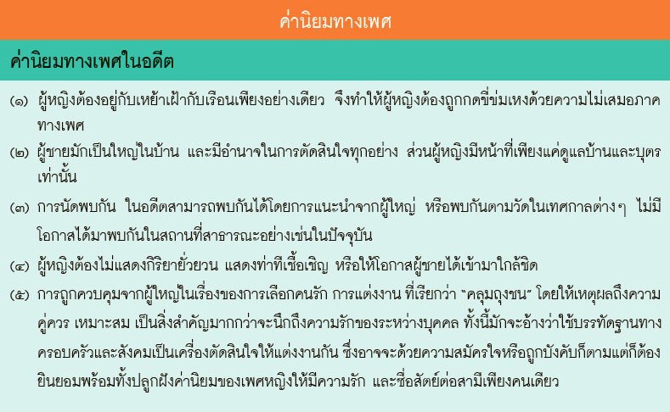
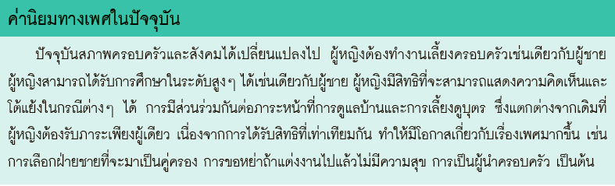

Slide 12

๒
สภาพแวดล้อม
สภาพแวดล้อมในอดีตกับปัจจุบันแตกต่างกันมาก ในปัจจุบันมีสิ่งยั่วยุ สถานบันเทิงเริงรมย์ต่างๆ ศูนย์การค้า ปัญหาสารเสพติด และความรุนแรง ซึ่งส่งผลให้วัยรุ่นอาจใช้ชีวิตที่หลงผิด จนอาจก่อให้เกิดเป็นปัญหาอาชญากรรมทางสังคมได้ ทำให้มีคุณภาพชีวิตที่ไม่ดี ยากจน ไม่มีโอกาสศึกษาต่อ ต้องหาเลี้ยงชีพโดยไม่สุจริต เกิดความฟุ้งเฟ้อเพื่อต้องการให้ตนเองทัดเทียมกับผู้อื่น และในที่สุดก็เกิดค่านิยมทางเพศที่ผิดๆ เช่น การมีความคิดว่า การขายบริการทางเพศเป็นสิ่งที่หารายได้ให้แก่ตนเองได้อย่างรวดเร็ว เป็นต้น
๓
สื่อเทคโนโลยี
ความก้าวหน้าและรวดเร็วของสื่อเทคโนโลยีอาจเป็นสาเหตุของการทำให้เกิดค่านิยมทางเพศที่ไม่ถูกต้องเนื่องจากวัยรุ่นสามารถติดต่อหรือคบเพื่อนต่างเพศที่ไม่เคยรู้จักกันได้ง่าย เพียงแค่โทรศัพท์หรือใช้อินเทอร์เน็ตเป็นสื่อในการติดต่อกัน หากใช้ในทางที่ไม่เหมาะสมหรือพูดคุยกับบุคคลที่ไม่หวังดีด้วย อาจก่อให้เกิดปัญหาการถูกล่อลวงหรือปัญหาในทางที่ไม่ดีอื่นๆ ตามมา

Slide 13
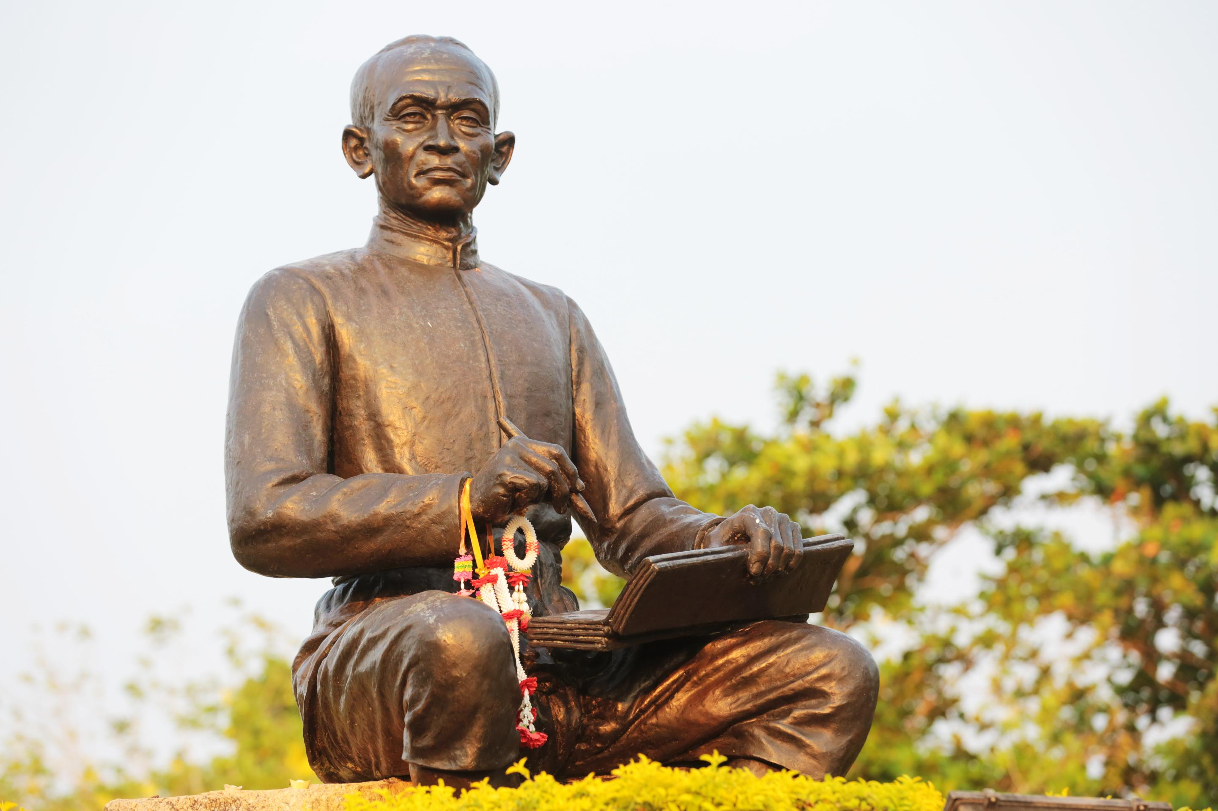
วัฒนธรรมไทยให้ความสำคัญในเรื่องความถูกต้องดีงามในเรื่องเพศ ซึ่งเป็นสิ่งที่สมาชิกในสังคมไทยควรยึดถือปฏิบัติ รวมทั้งการอบรมสั่งสอนถ่ายทอดความเชื่อ และค่านิยมสืบต่อกันมาผ่านสถาบันครอบครัวโดยมีพ่อแม่เป็นผู้คอยสั่งสอน อบรมชี้แนะลูกให้ยึดถือเป็นแนวปฏิบัติในการดำรงชีวิต ดังสุภาษิตสอนหญิงของสุนทรภู่ที่ว่า
“จงรักนวลสงวนงามห้ามใจไว้ อย่าหลงใหลจงจำคำที่พร่ำสอน
คิดถึงหน้าบิดาและมารดร อย่ารีบร้อนเร็วนักมักไม่ดี
เมื่อสุกงอมหอมหวนจึงควรหล่น อยู่กับต้นอย่าให้พรากไปจากที่
อย่าชิงสุกก่อนห่ามไม่งามดี เมื่อบุญมีคงจะมาอย่าปรารมภ์”

Slide 14
ค่านิยมทางเพศตามสังคมและวัฒนธรรมท้องถิ่น
สังคมและวัฒนธรรมท้องถิ่นจะค่อนข้างยึดถือขนบธรรมเนียมและประเพณีอย่างเคร่งครัด โดยการถ่ายทอดของคนแต่ละรุ่นสืบต่อ ๆ กันมา มีการกำหนดรูปแบบในเรื่องการแต่งงานมีครอบครัวว่าจะต้องดำเนินการให้ถูกต้องตามขนบธรรมเนียม จารีตประเพณี ถ้าหากใครละเมิด เช่น หนีตามกันไป ก็จะถูกประณามจากสังคม หรือไม่มีใครคบหาสมาคมด้วย เป็นต้น
วัฒนธรรมท้องถิ่นในชนบท เกิดจากระบบความเชื่อ ความศรัทธา ค่านิยมของบรรพบุรุษแต่ละรุ่นที่สืบต่อกันมา ซึ่งมีความสำคัญต่อวิถีชีวิตของคนในชุมชนนั้นๆ ทั้งนี้เป็นระบบที่มีความสัมพันธ์กับโครงสร้างทางสังคมของคนในชุมชนให้ดำรงอยู่ร่วมกันอย่างมีความสุข

Slide 15
ค่านิยมทางเพศตามสังคมและวัฒนธรรมตะวันตก
ปัจจุบันวัฒนธรรมตะวันตกได้เข้ามามีบทบาทและมีอิทธิพลต่อวัฒนธรรมสังคมของไทยมากขึ้น ทั้งนี้เนื่องมาจากเทคโนโลยีและการสื่อสารที่ก้าวหน้า รวดเร็ว ส่งผลทำให้วัยรุ่นมีพฤติกรรมลอกเลียนแบบ และดำเนินชีวิตตามวัฒนธรรมตะวันตก ซึ่งวัฒนธรรมบางอย่างก่อให้เกิดปัญหาทางสังคมมากมาย โดยเฉพาะการมีพฤติกรรมทางเพศที่ไม่เหมาะสม
การเลียนแบบวัฒนธรรมตะวันตกไม่ว่าจากสื่อภาพยนตร์ หนังสือ หรืออินเทอร์เน็ตก็ตาม ได้ทำให้ขนบธรรมเนียม จารีตประเพณี วัฒนธรรมที่ดีงามของสังคมไทยเปลี่ยนไป วัฒนธรรมบางอย่างส่งผลดี เช่น การกล้าแสดงความคิดเห็น ความขยันและทุ่มเทให้กับงานการมองโลกในด้านบวก การมีแนวคิดที่ดีต่างๆ เป็นต้น
ขณะที่วัฒนธรรมบางอย่างกลายเป็นตัวอย่างที่ไม่ดี เช่น เสรีภาพในการคบเพื่อนต่างเพศ ซึ่งบางครั้งมีพฤติกรรมเสี่ยงต่อการมีเพศสัมพันธ์ การถูกเนื้อต้องตัวระหว่างชายกับหญิงมีมากขึ้น พฤติกรรมการแสดงออกทางเพศในที่สาธารณะ เช่น การโอบกอด การแต่งกายที่ล่อแหลม กิริยามารยาทที่ไม่เรียบร้อย การแสดงออกอย่างเปิดเผยในเรื่องเพศ หรือการที่วัยรุ่นหญิงบางคนตาม จีบฝ่ายชาย เป็นต้น

Slide 16
อิทธิพลของวัฒนธรรมตะวันตกที่มีต่อพฤติกรรมทางเพศของวัยรุ่นในสังคมไทยพอจะสรุปได้ ดังนี้
ปัญหาเรื่องเพศ
เช่น การคบเพื่อนต่างเพศอย่างไม่เหมาะสม การออกเที่ยวกลางคืนกับเพื่อนต่างเพศ การแต่งกายดึงดูดเพศตรงข้าม เปิดเผยให้เห็นของสงวนมากเกินไป การมีเพศสัมพันธ์ก่อนแต่งงาน เป็นต้น
ปัญหาสังคม
เช่น การมั่วสุมกันในสถานเริงรมย์ การตั้งครรภ์ก่อนวัยอันควรการทำแท้ง การใช้สารเสพติด เป็นต้น
เมื่อไม่อาจสกัดกั้นวัฒนธรรมต่างๆ ที่แพร่กระจายเข้ามาได้ จึงควรเลือกและสร้างค่านิยมในเรื่องเพศที่เหมาะสมกับสภาพสังคมไทย เช่น ลด ละ เลิก การเที่ยวสถานบริการทางเพศ ไม่สำส่อนทางเพศ ไม่คบเพื่อนต่างเพศโดยไม่เลือกหน้า ฝ่ายชายแสดงความเป็นสุภาพบุรุษให้เกียรติไม่ล่วงเกินสุภาพสตรี เป็นต้น

Slide 17
ค่านิยมทางเพศที่ไม่เหมาะสมของวัยรุ่น
ค่านิยมทางเพศที่ไม่เหมาะสมของวัยรุ่นนั้นเกิดจากการได้รับอิทธิพลจากวัฒนธรรมตะวันตก ซึ่งก่อให้เกิดผลกระทบต่อการดำเนินชีวิต โดยค่านิยมทางเพศที่ไม่เหมาะสมของวัยรุ่น มีดังนี้
๑
การคบเพื่อนต่างเพศ
๒
การมีเพศสัมพันธ์ก่อนวัยอันควร
๓
การทำแท้ง ซึ่งมีความผิดทางกฎหมายและศีลธรรม
๔
การแต่งงาน

Slide 18
แนวปฏิบัติตามค่านิยมทางเพศที่เหมาะสม
ค่านิยมทางเพศของวัยรุ่นเป็นสิ่งสำคัญที่วัยรุ่นควรยึดถือปฏิบัติให้เหมาะสมต่อขนบธรรมเนียมประเพณี และวัฒนธรรมของไทย แนวทางการปฏิบัติตนตามค่านิยมทางเพศที่วัยรุ่นควรยึดถือปฏิบัติ มีดังนี้
การรักนวลสงวนตัว เป็นสิ่งที่ทั้งชายและหญิงควรยึดถือปฏิบัติเป็นอย่างมาก คือไม่ปล่อยตัวและปล่อยใจไปอย่างง่ายดาย
ฝ่ายหญิงและฝ่ายชายไม่ควรสำส่อนทางเพศ ควรมีความรับผิดชอบ และมีจิตสำนึกที่ดีต่อสังคมในเรื่องเพศ ตลอดจนการให้เกียรติซึ่งกันและกัน
การสร้างคุณภาพชีวิตที่ดีของตนเอง เช่น การรักษาพรหมจารี การหลีกเลี่ยงต่อการเกิดโรคทางเพศสัมพันธ์ การเข้าร่วมกิจกรรมของทางโรงเรียนทางสังคม เพื่อการผ่อนคลายตนเอง
การสร้างบุคลิกภาพที่ดีต่อตนเอง เช่น การแต่งกายที่เหมาะสมกับช่วงวัยและกาลเทศะ การเห็นคุณค่าในตนเองและผู้อื่น เป็นต้น
การสร้างค่านิยมทางเพศที่ถูกต้องต่อตนเองและผู้อื่น เช่น การปฏิบัติตามคำสอนของบิดามารดา ครูอาจารย์ การตระหนักถึงค่านิยมทางเพศที่เหมาะสมไม่ขัดต่อขนบธรรมเนียม ประเพณี และวัฒนธรรมที่ดีงามของไทย เป็นต้น

